Slide 1

Segmentez des clients d'un site e-commerce
Mitra Dadgar

Slide 2
Introduction
Définition du problème,
présentation des données
Analyse descriptive
Analyses des comportements clients, RFM
01
02
Les segmentations
K Means, DBScan, Agglomerative Hierarchical Clustering
04
Conclusion
Stabilité,maintenance
03

Slide 3

Introduction
Une entreprise brésilienne qui propose une solution de vente sur les marketplaces en ligne
Objectifs :
Comprendre les différents types d’utilisateurs (une segmentation des clients RFM)
Fournir aux équipes e-commerce une segmentation des clients pour les campagnes de communication
Proposer un contrat de maintenance basé sur une analyse de la stabilité des segments au cours du temps.
Problématiques:
Exploration des données
Choisir des features adaptées
Trouver une classification non supervisée qui être explicable et réutilisable pour des campagnes de communication
Notes:
objectif est de comprendre les différents types d’utilisateurs grâce à leur comportement et à leurs données personnelles.

Slide 4
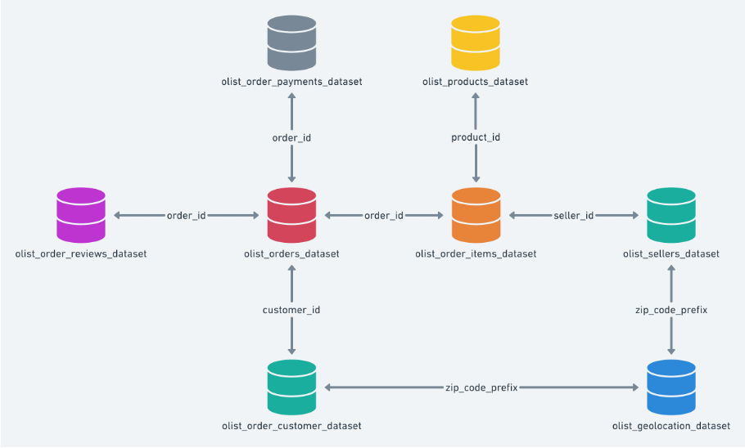
Présentation des données
Données réparties en 9 tables:
(clients / géolocalisation / commandes / paiements / produits / vendeurs / traduction des catégories de produits)

Slide 5
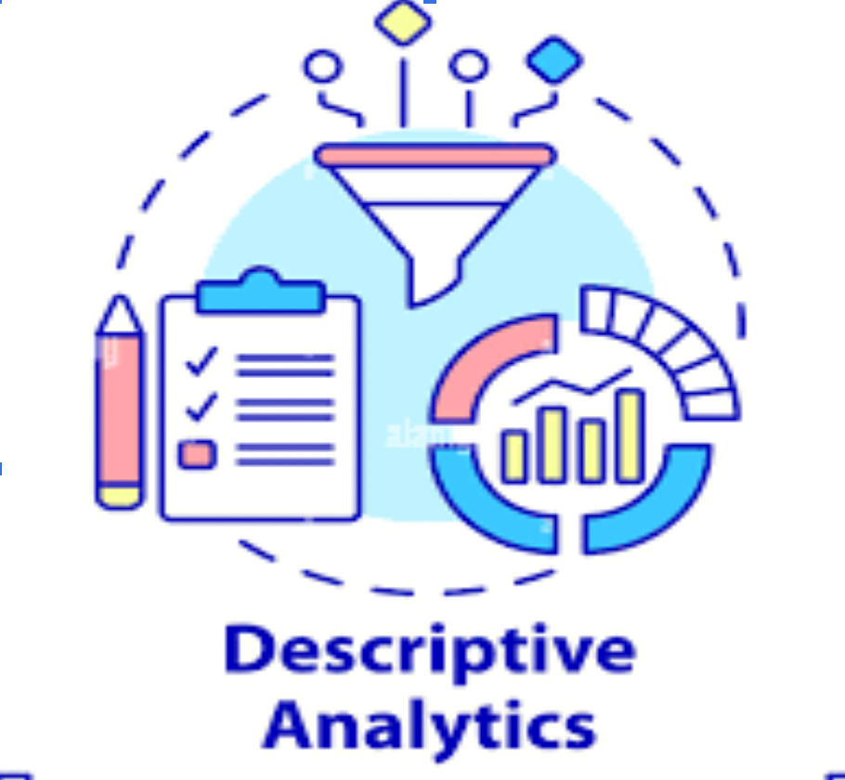
Analyse descriptive
●Analyse de clients :
Nombre d'id clients: 96516
Nombre d'id unique: 93396
●Analyse de la fréquence :
Un achat chez 90% des clients
●Analyse de la paiment
La plupart des commandes sont livrées
Les clients ont payé en une seule fois et le nombre de paiment est plus d’une fois
Les commandes coûtent moins de 2000

Slide 6
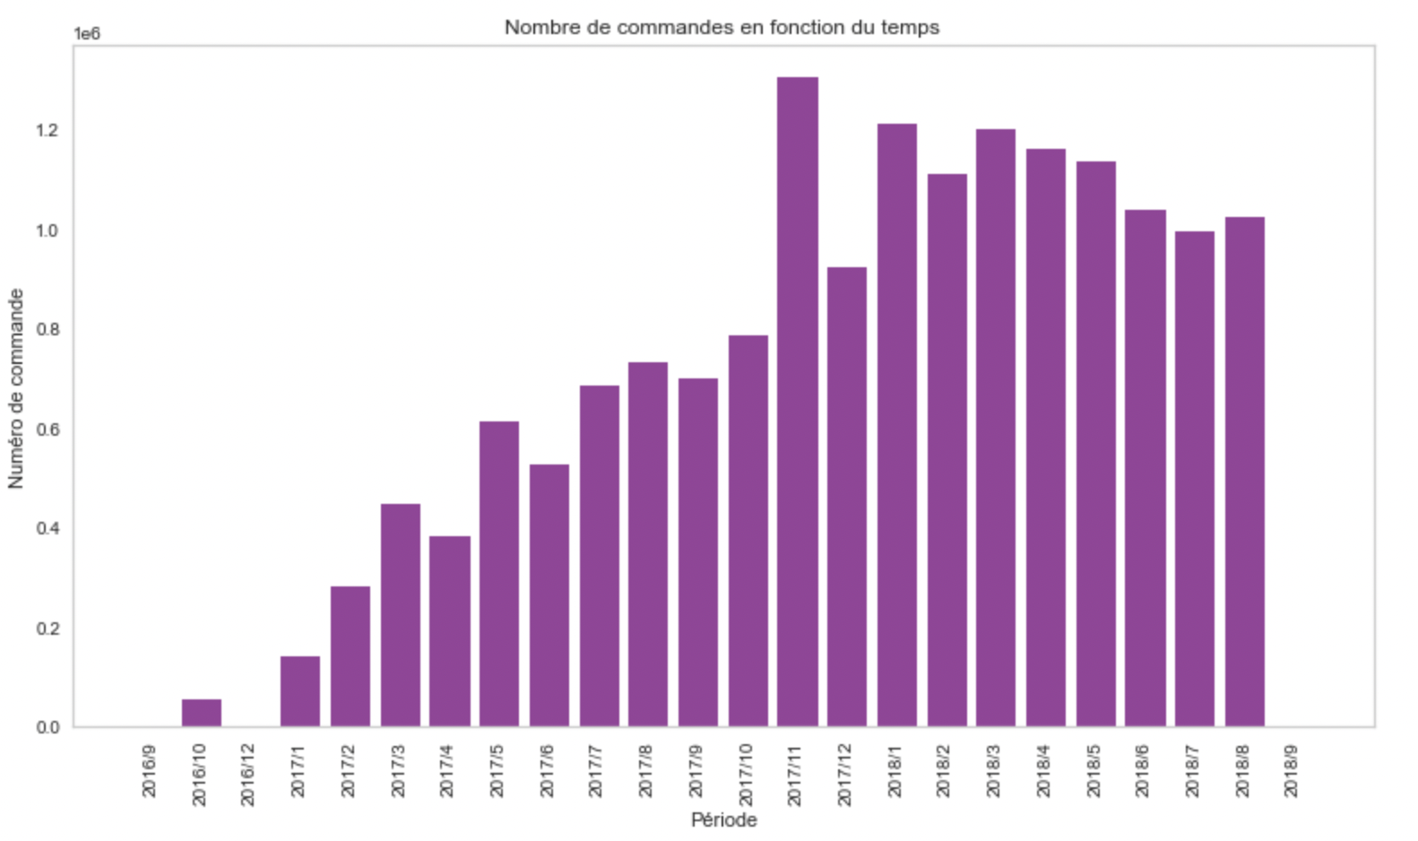
Barplot répartition de commandes en fonction des mois
Le nombre de ventes a considérablement augmenté en 2017
En novembre 2017 les ventes ont augmenté mais en décembre 2017 et juin 2018, les ventes ont chuté

Slide 7
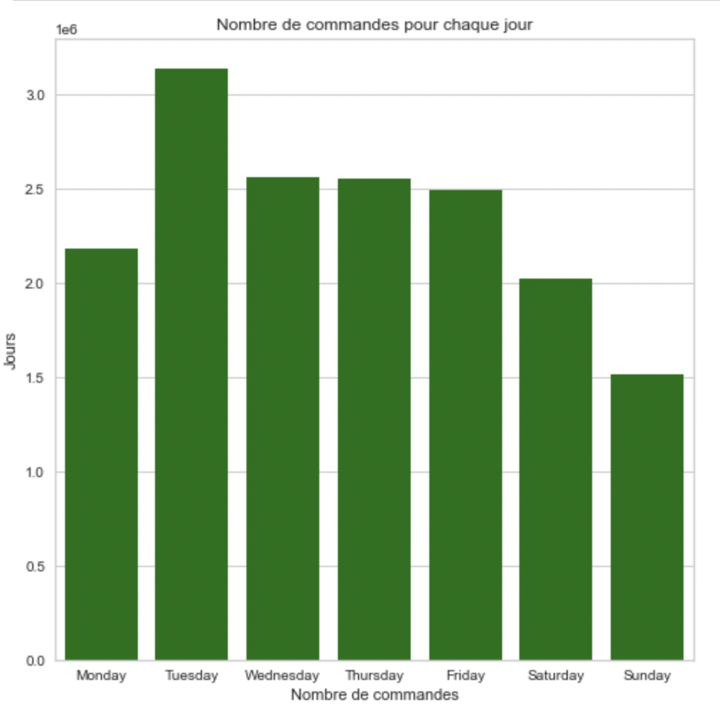
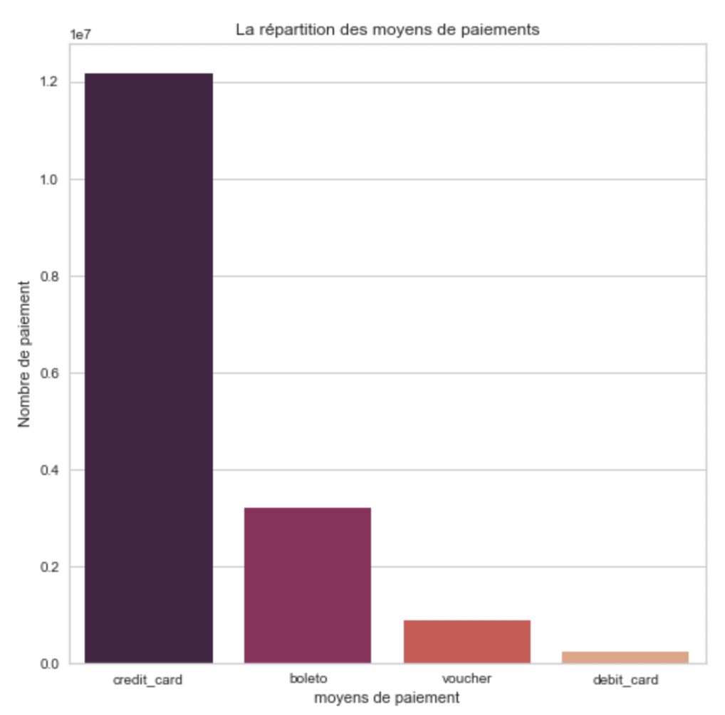
Barplot répartition de commandes en fonction des jours
Barplot répartition des moyens de paiements

Slide 8
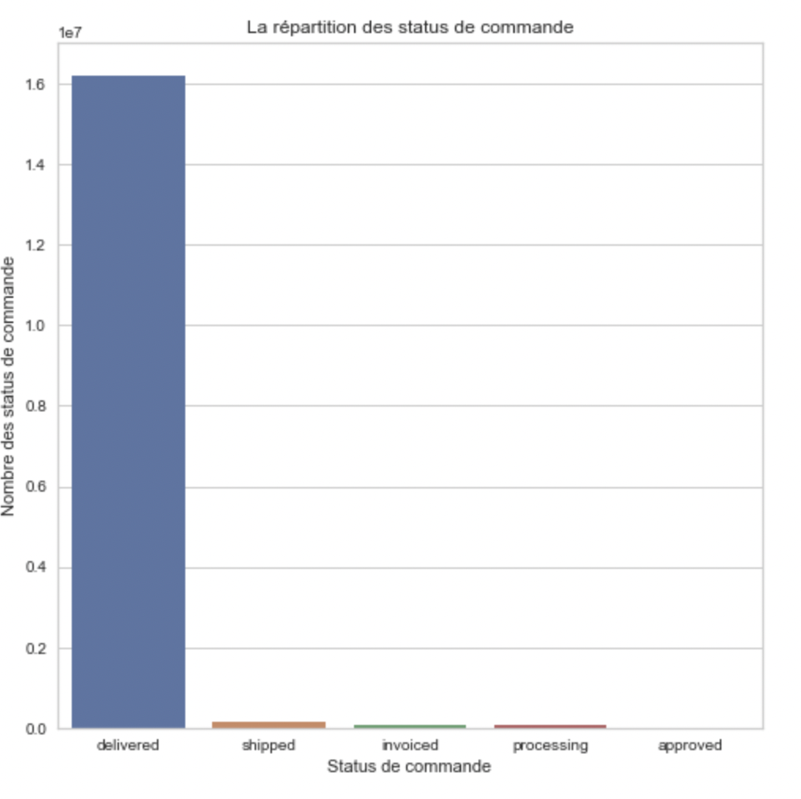
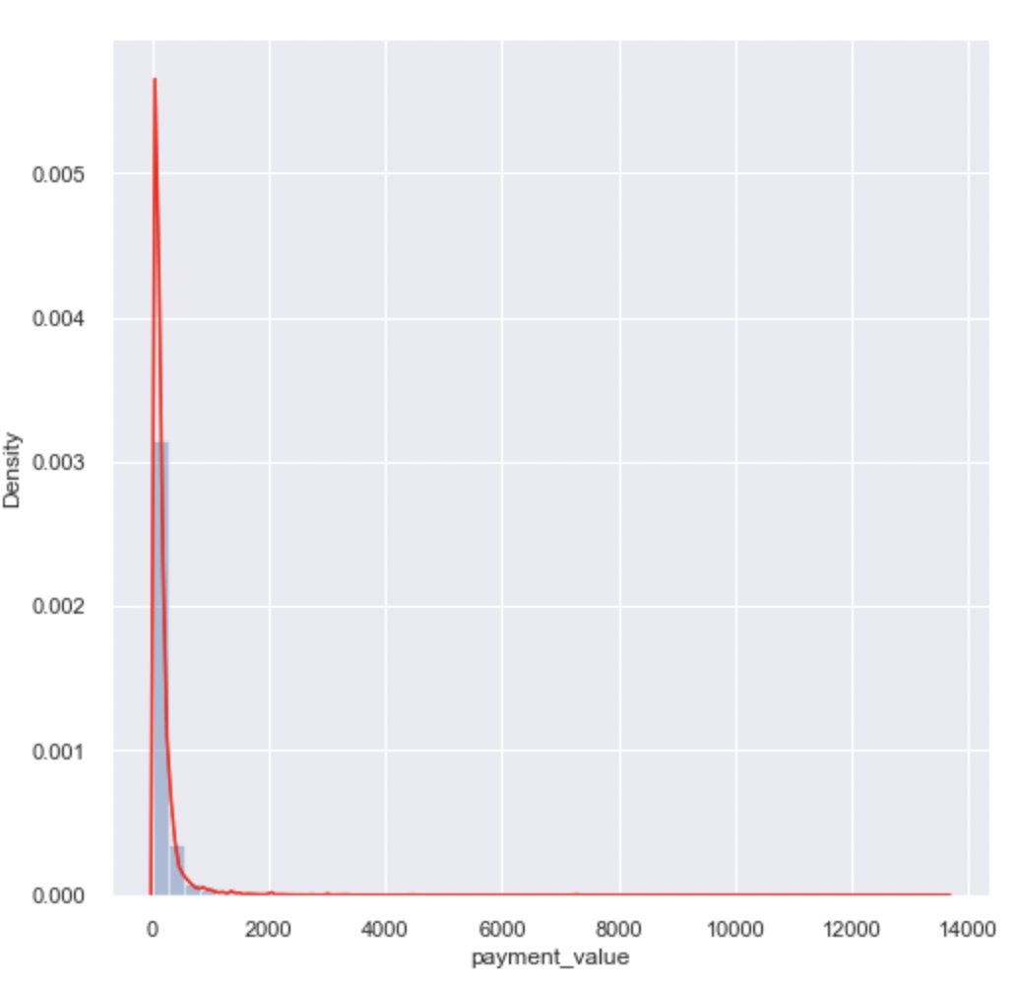
Barplot répartition des statuts de commande
Histogramme montant des commandes

Slide 9
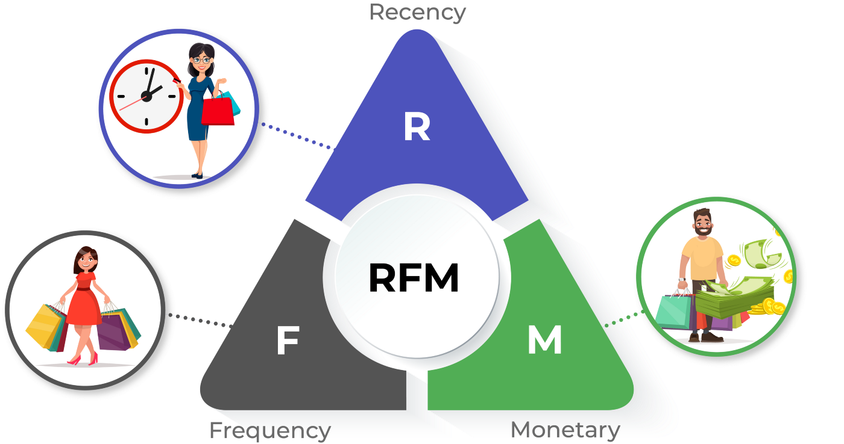
Analyse RFM
L'utilisation analyse RFM pour segmentation du comportement des clients basée sur les données.
Pour le RFM, nous aurons besoin de 3 indicateurs :
la récence (Recency),
la fréquence (Frequency),
l'argent moyen dépensé par client (Monetary) => 'payment_value'.
Pour la récence et le délai de livraison, nous utiliserons ces 2 fonctionnalités => 'order_purchase_horodatage' 'order_delivered_customer_date'
Etapes:
Transformation des horodateurs en datetime
Calcul des scores à l'aide de quartiles
Creation of RFM Score avec la concaténation des quartiles/bins R, F M
Analyse de la segmentation RFM

Slide 10
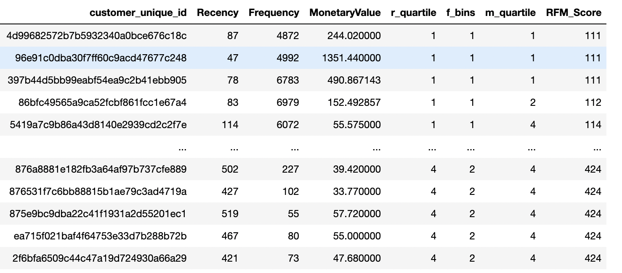
RFM

Slide 11
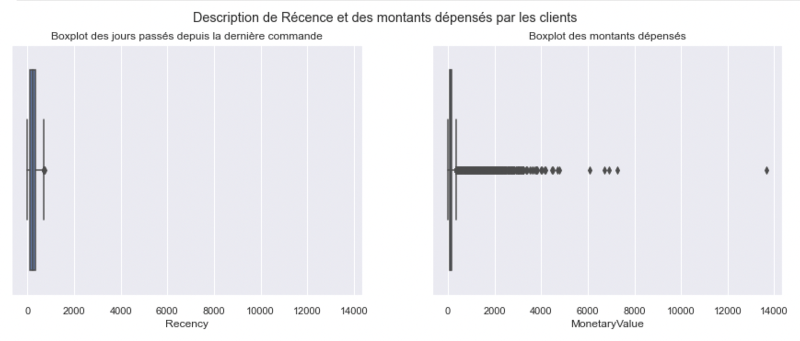
Analyse de la segmentation RFM
1: La plupart des clients réalisent un seul achat.
2: Les sommes dépensées atteignent un maximum de 14.000 Réaux.
3: Il est difficile de savoir s'ils reviennent régulièrement acheter donc la récence est très variable. On voit que la fréquence est inutile, il faut donc réfléchir à l'ajout de 2 nouvelles variables.

Slide 12
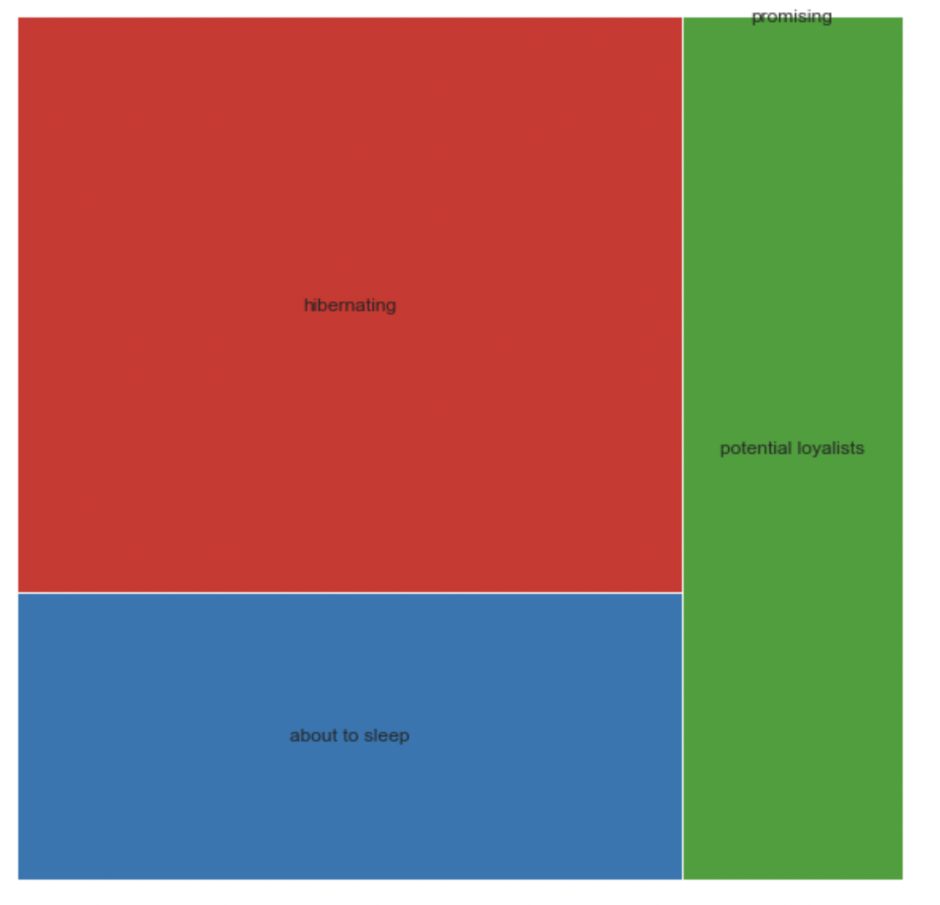



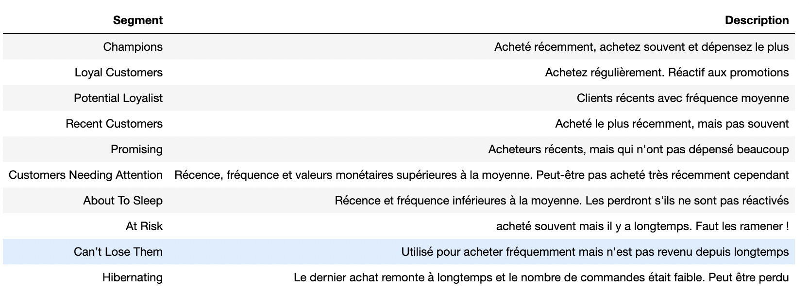
Nommer les segments et attribuer les individus
Méthode 1:
Les scores RFM nous donnent 533 = 125 segments. Ce qui n'est pas facile à travailler. Je vais travailler avec 11 segments basés sur les scores R et F. Voici la description des segments

Slide 13
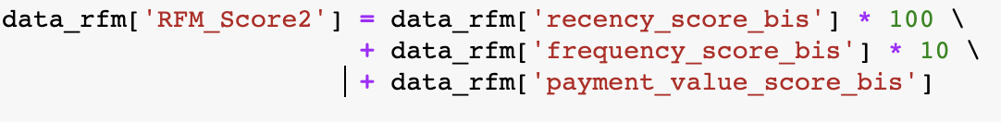
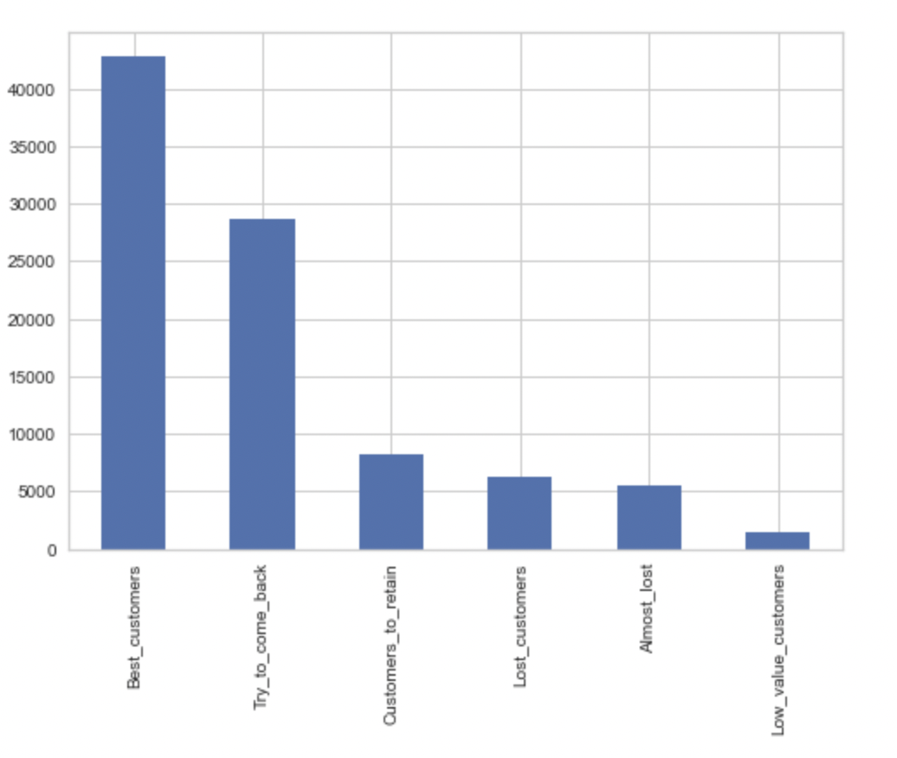
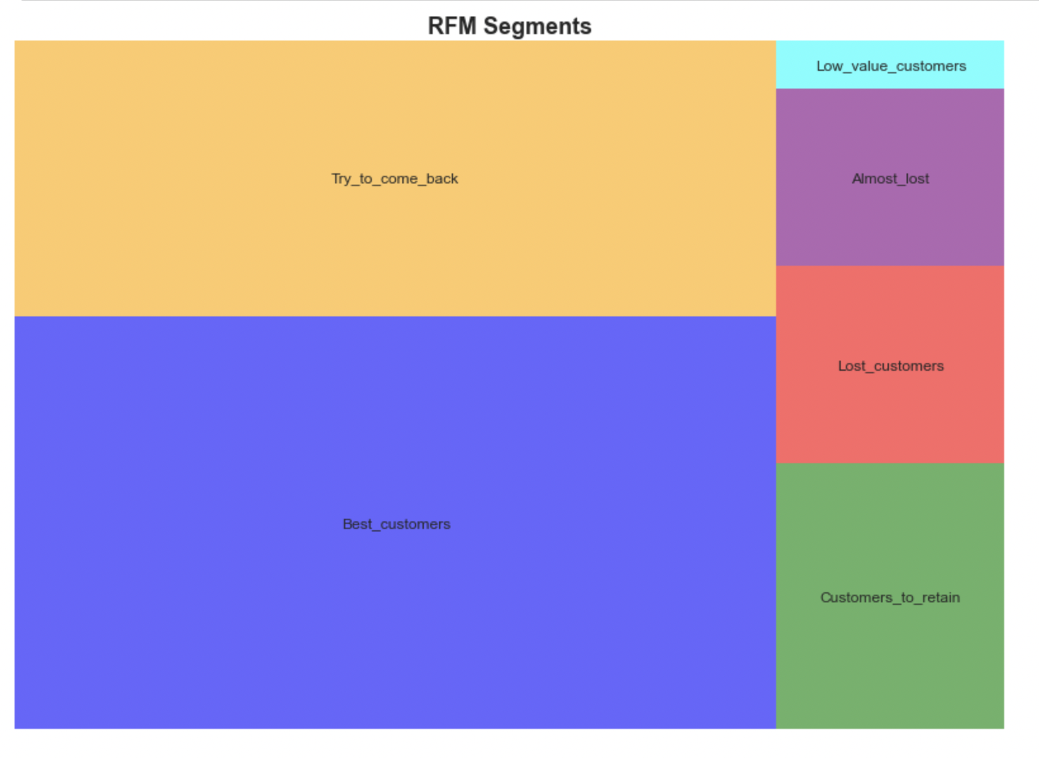
Méthode basée sur du scoring
Méthode 2: On fait une distribution normale pour ‘payment_value' a Les scores seront de 1, 2 ou 3 pour chaque élément de chaque ligne. 1 sera un mauvais score. 3 sera le meilleur score possible.
'Frequency' : En raison de la distribution spéciale, la répartition est arbitraire . Fréquence = 1 = mauvaise note (1) . Fréquence 2 = meilleur score (3)
'Recency' : En raison de la distribution normale, nous pouvons diviser la distribution en 3 scores

Slide 14
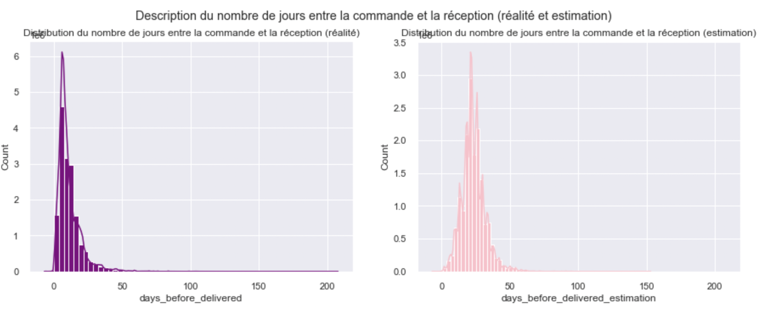
Amélioration des variables
On va créer de nouvelles variables que l'on va ajouter pour obtenir une segmentation plus pertinente.
le nombre de jours entre la commande (order approved at) et la réception de cette dernière
le nombre de jours entre la date de commande livrée et la date d'estimation

Slide 15
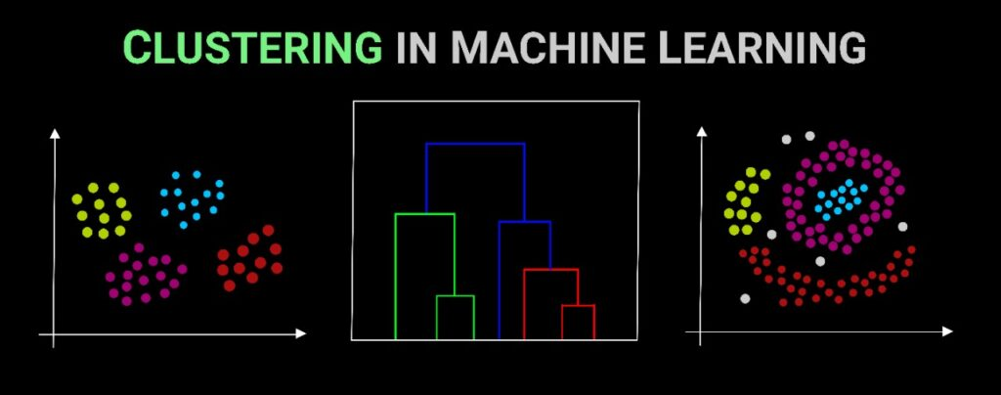
Modélisation :
K_Means
DBScan
Agglomerative Hierarchical Clustering

Slide 16
Modélisation
K-Means : qui se base sur des calculs de distance entre les points de notre jeu de données et un point nommé centroïde
Rechercher le K optimal avec le silhouette score
DBScan : considère les clusters comme des zones à haute densité séparées par des zones à faible densité
Rechercher deux paramètres à l'algorithme, min_samples et eps
CAH : Cette hiérarchie de clusters est représentée sous forme d'arbre (ou dendrogramme). La racine de l'arbre est la grappe unique qui rassemble tous les échantillons, les feuilles étant les grappes avec un seul échantillon
Le critère linkage : (single, average, ward)

Slide 17
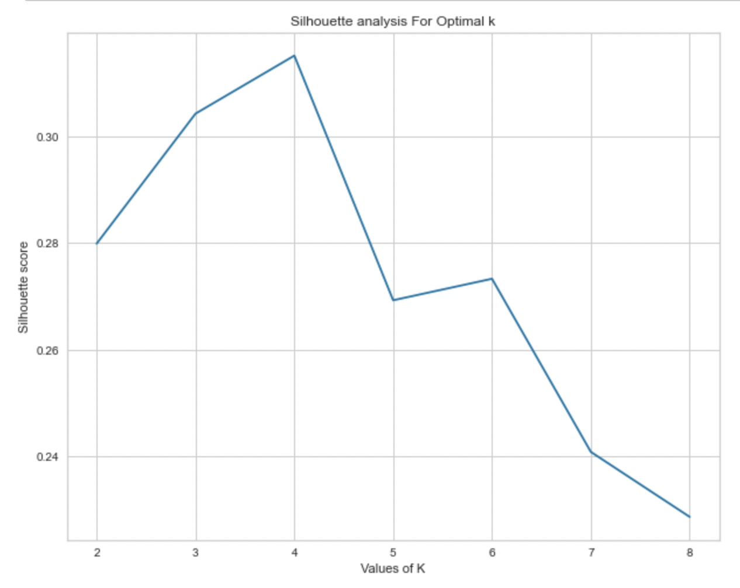
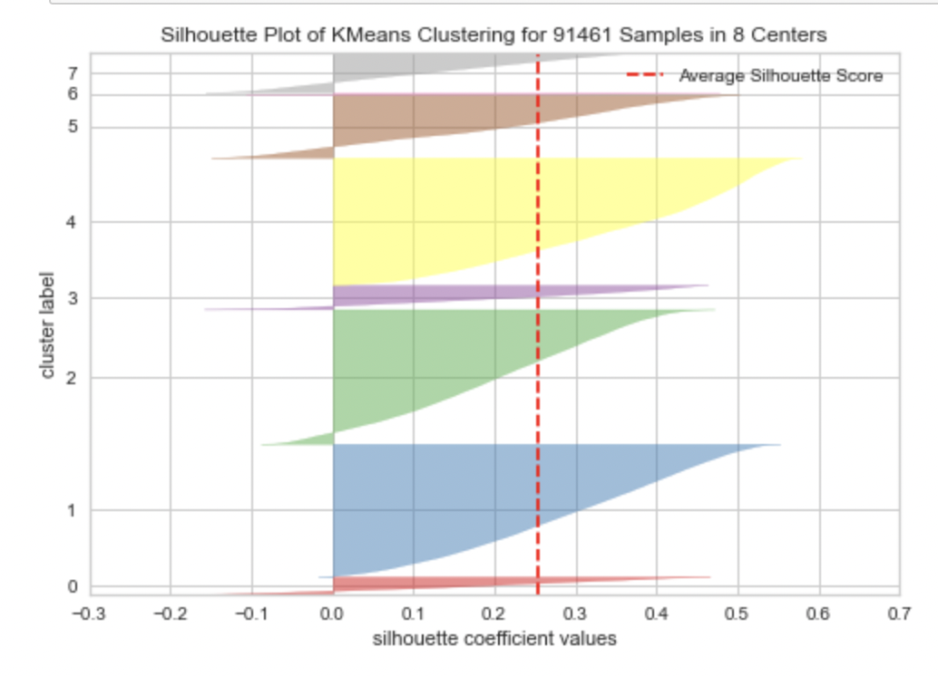
Modélisation : K-Means

Slide 18
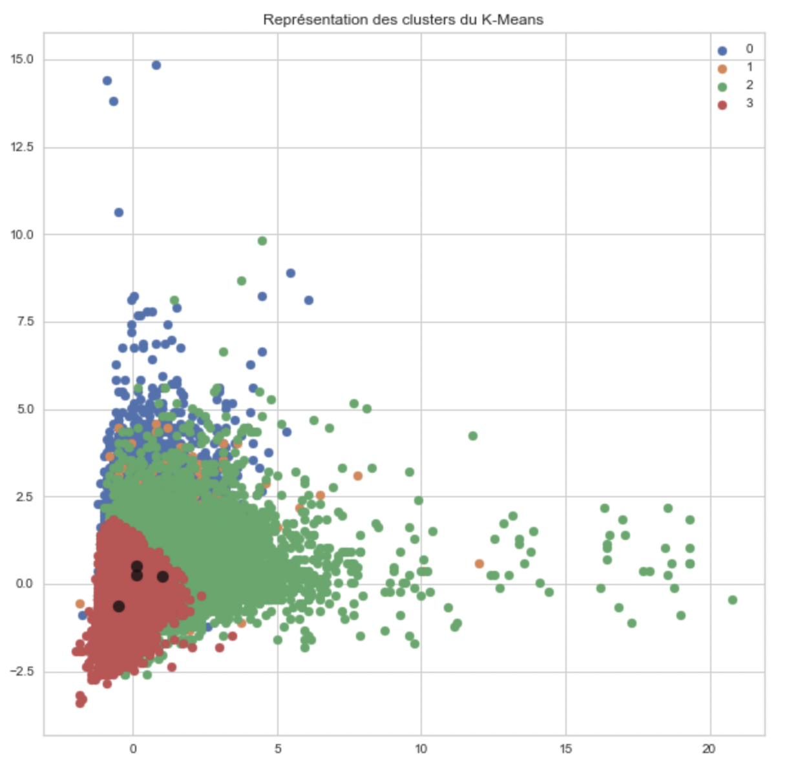
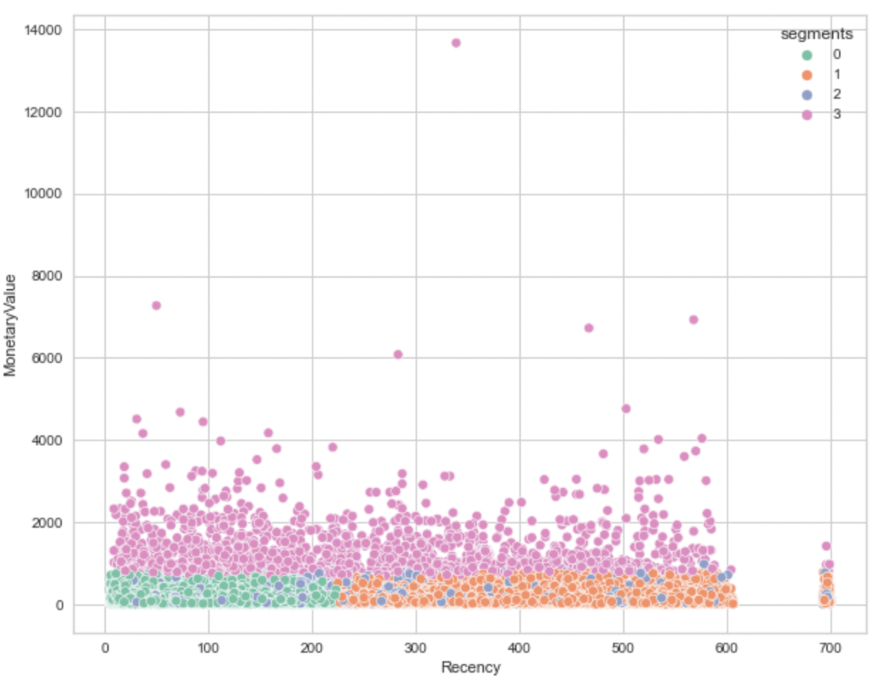
K-Means

Slide 19
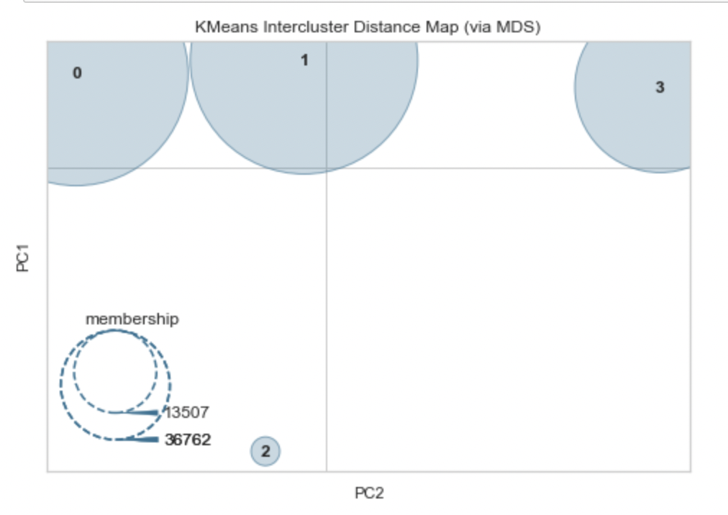
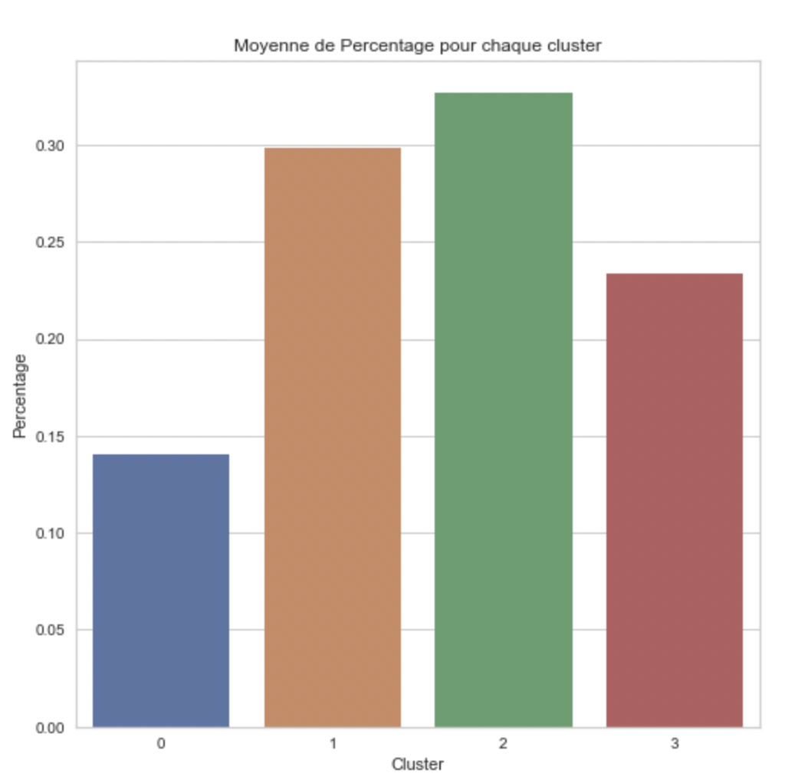
Interpréter les segments en calculant la moyenne des variables par cluster

Slide 20
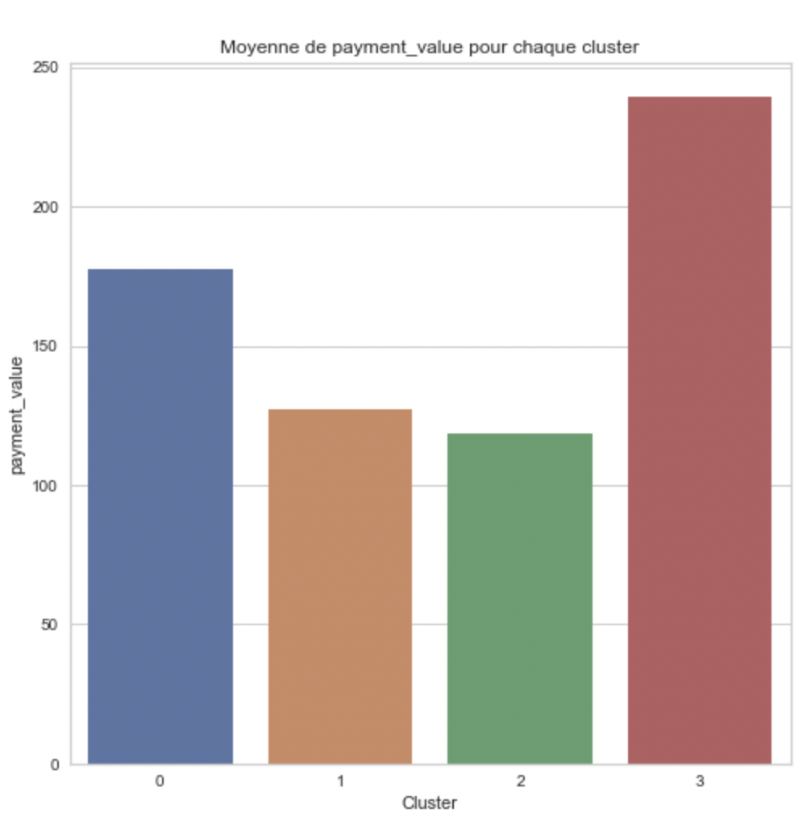
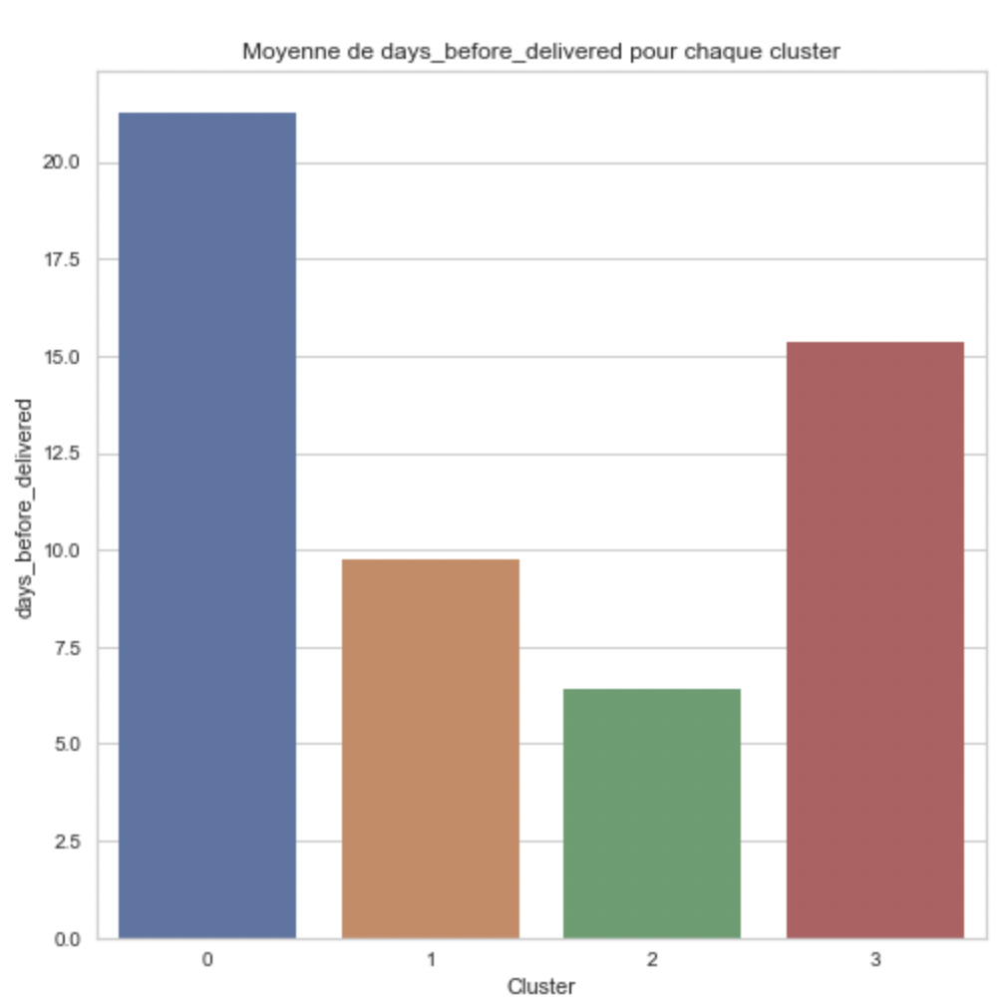
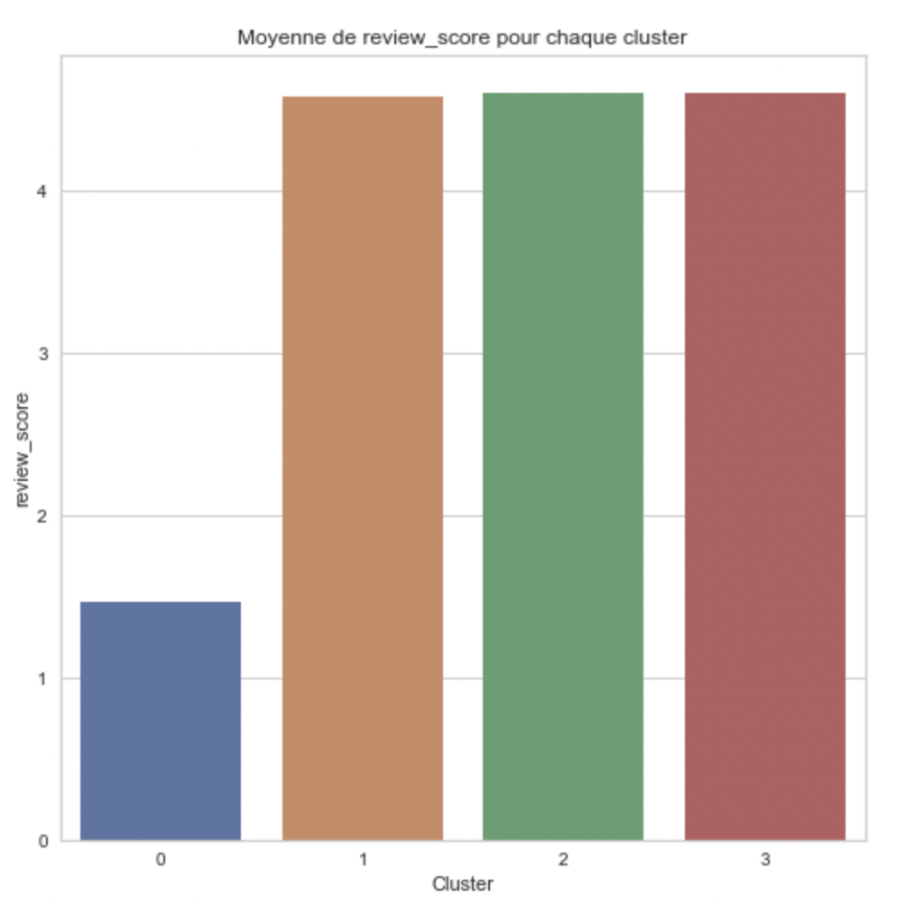
Interpréter les segments en calculant la moyenne des variables par cluster

Slide 21
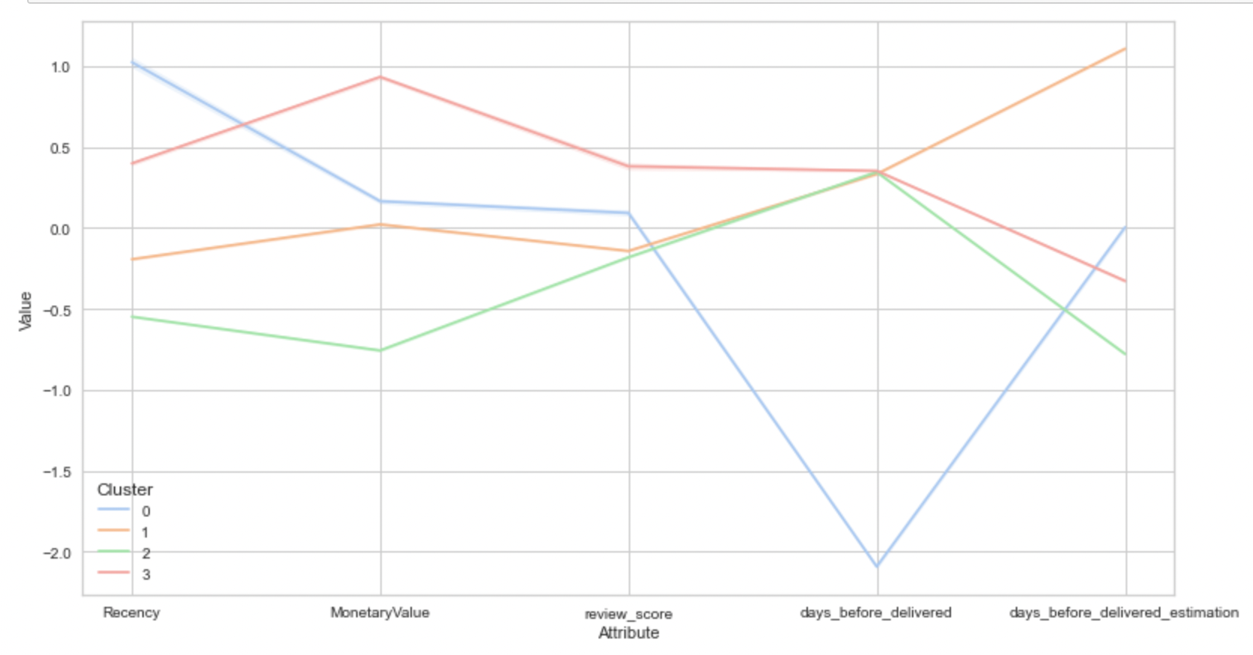
Visualisation parallel plot des valeurs moyennes par cluster
0 : les clients plus satisfait et récent avec un minimum jour de la livraison
1 : les clients qui sont pas trop satisfait à cause de retard de livraison
2 : les clients pas satisfait et qui ont un petit paniers avec un très long délai de livraison
3: les clients gros acheteurs et satisfait qui ont acheté les paniers normaux

Slide 22
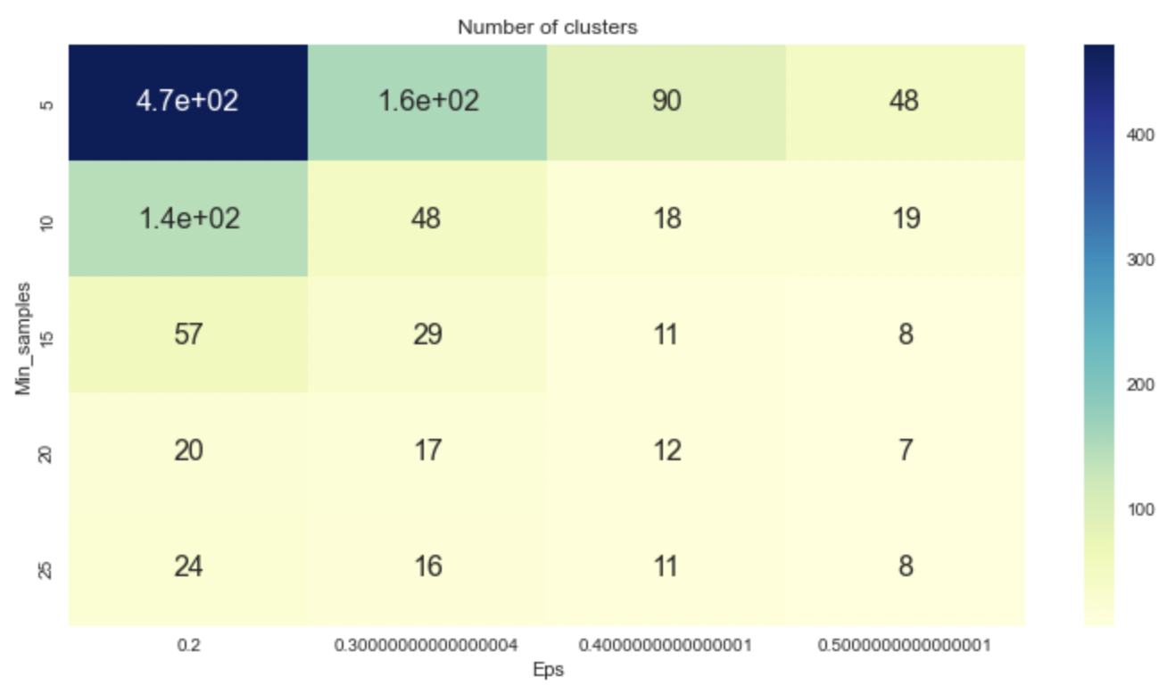
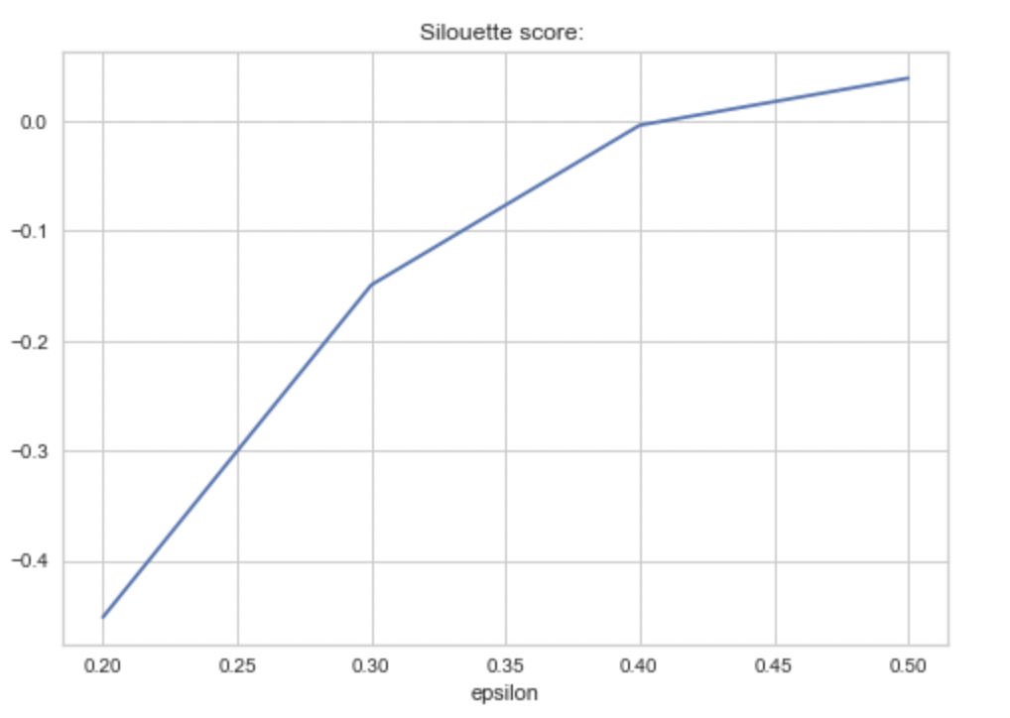
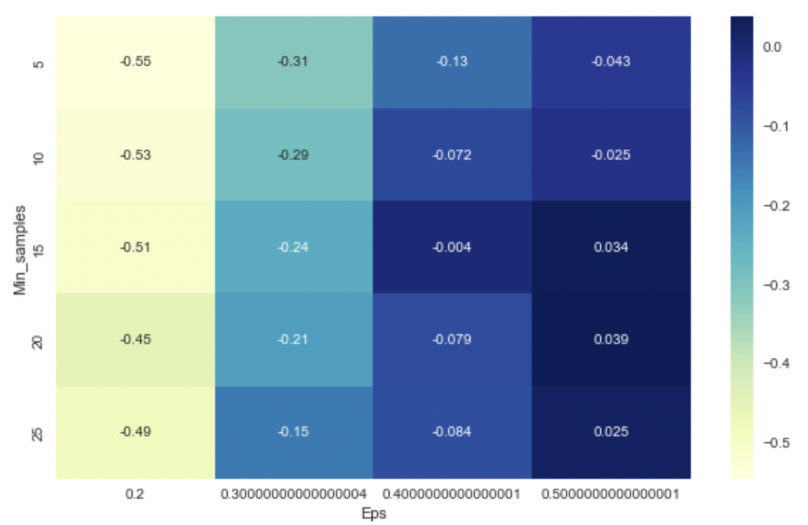
Modélisation : DBSCAN
La carte de chaleur montre que le nombre de clusters varie de 90 à 7. Cependant, la plupart des combinaisons donnent 8 à 11 clusters. Pour décider quelle combinaison choisir, j'utiliserai une métrique score silhouette.
La deuxième carte de chaleur montre que le maximum global est de 0,039 pour eps=0,5 et min_samples=15.

Slide 23
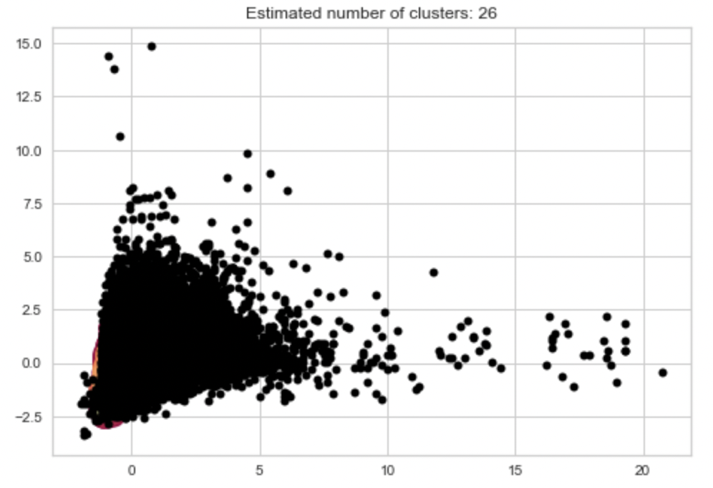
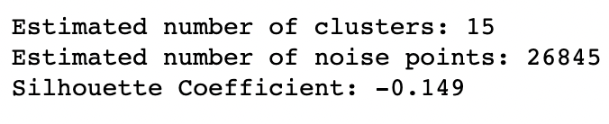
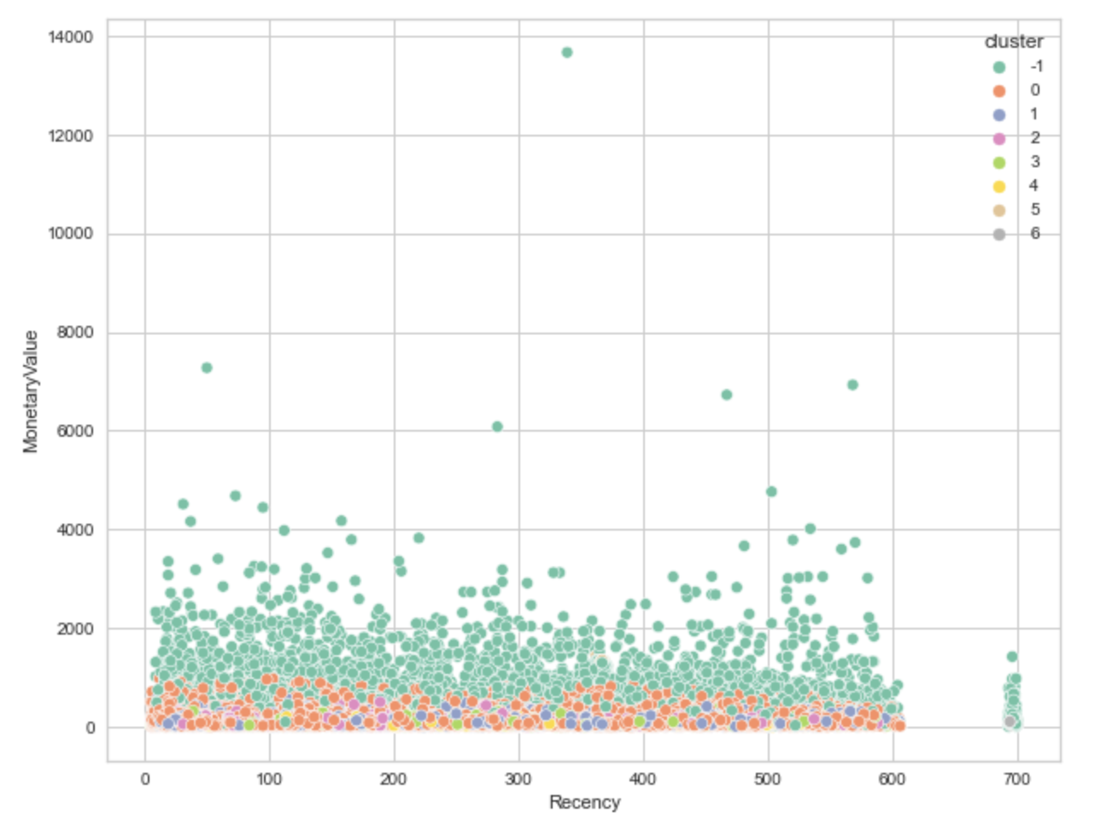
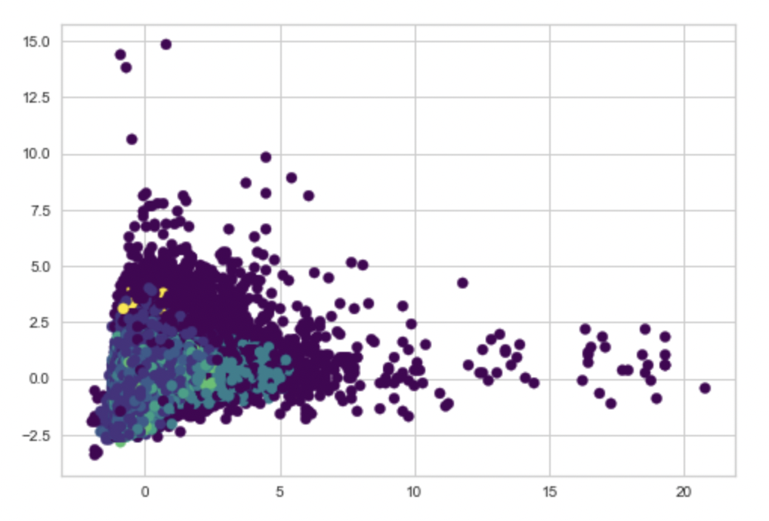
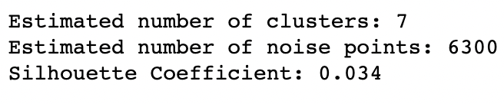
DBSCAN
eps=0.3, min_samples=25
eps=0.5, min_samples=15

Slide 24
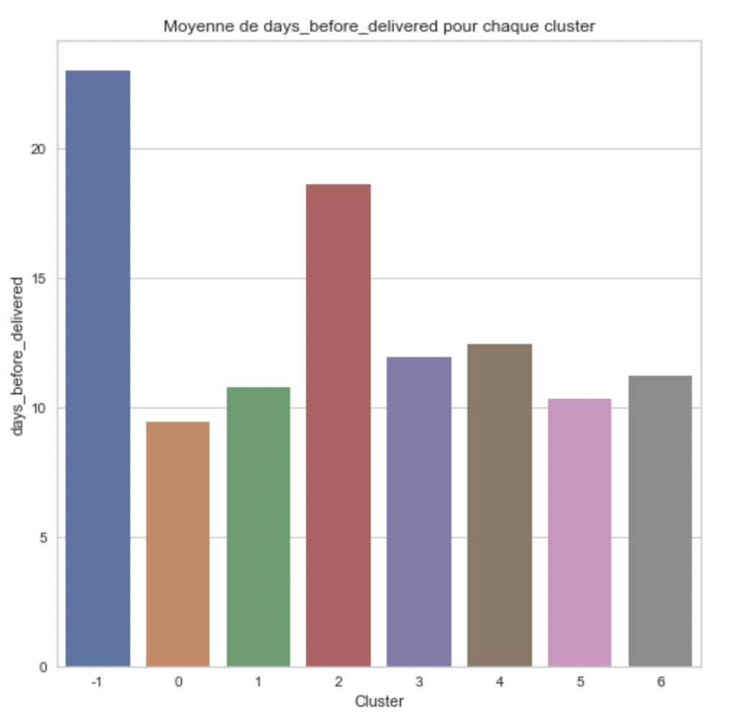
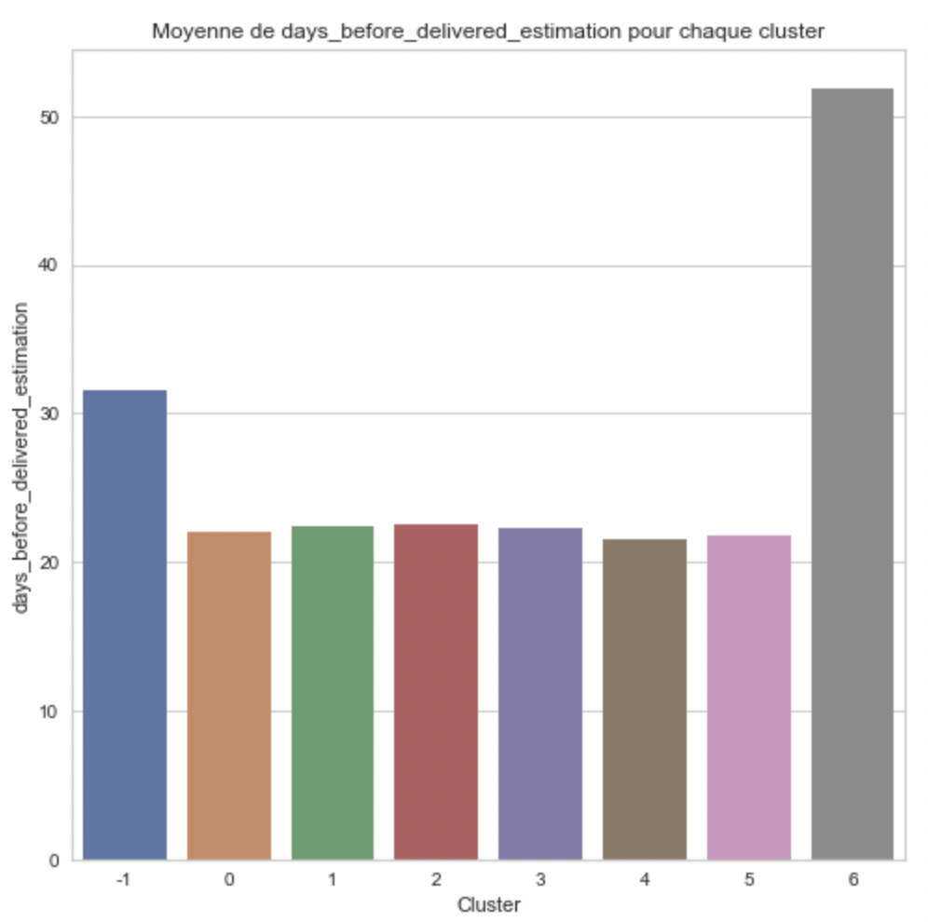
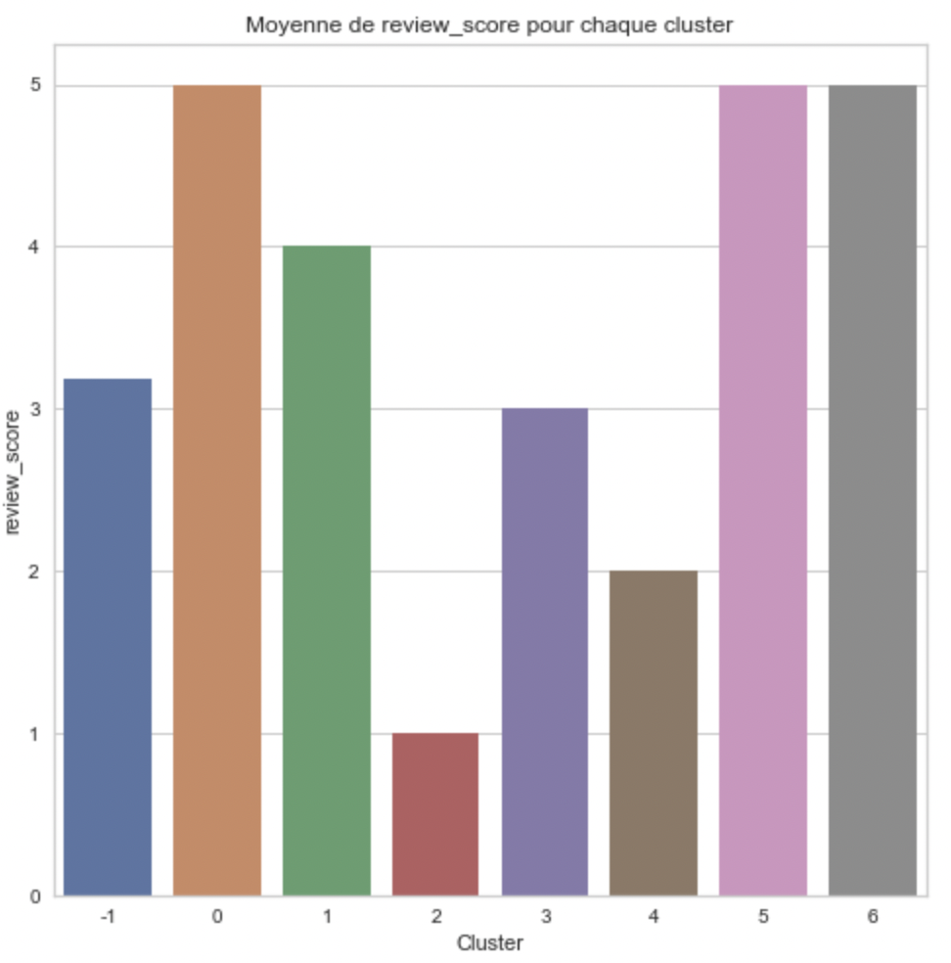
Interpréter les segments en calculant la moyenne des variables par cluster DBSCAN

Slide 25
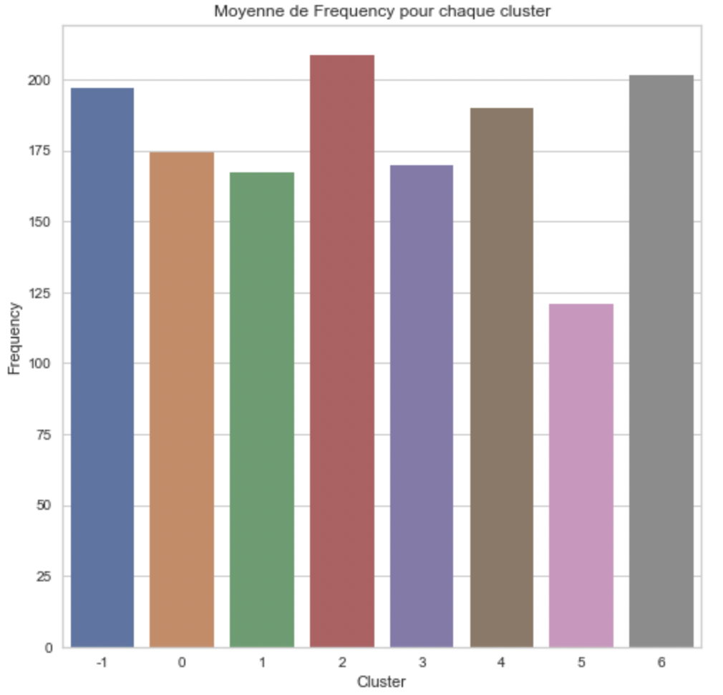
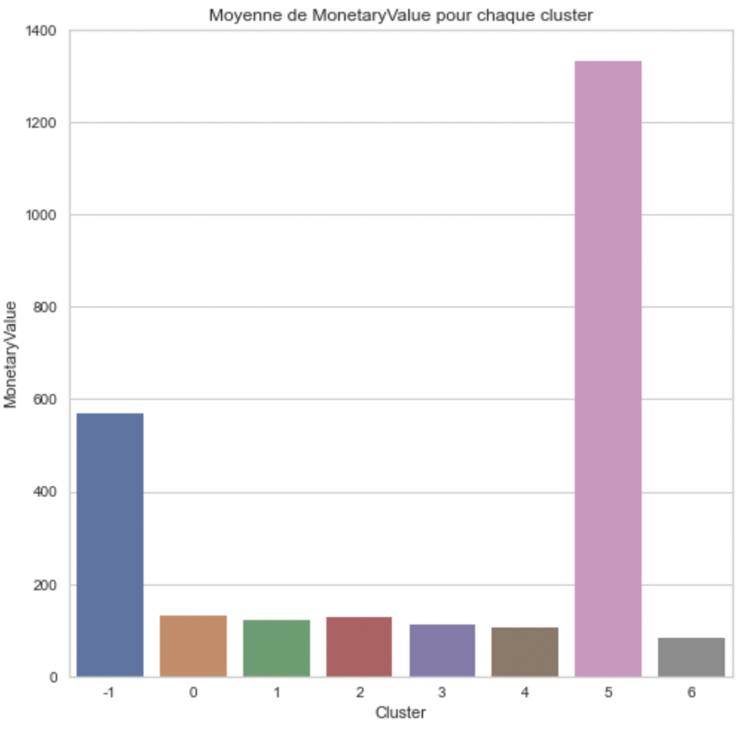
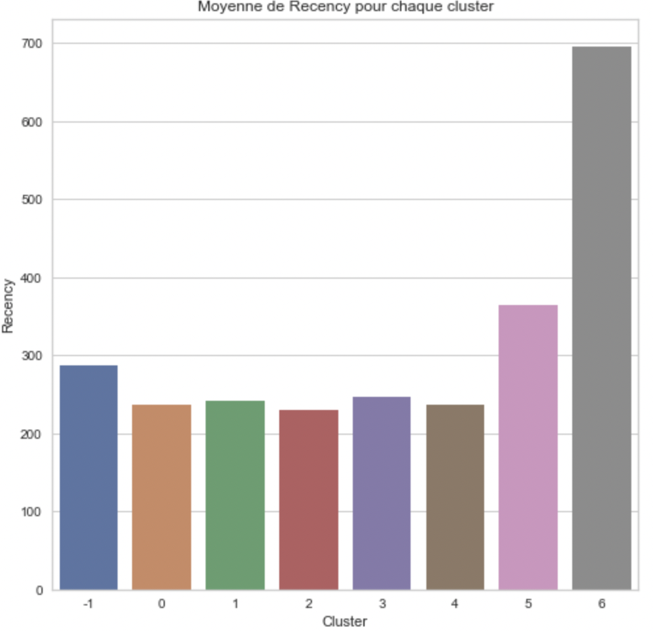
la moyenne des variables par cluster DBSCAN

Slide 26
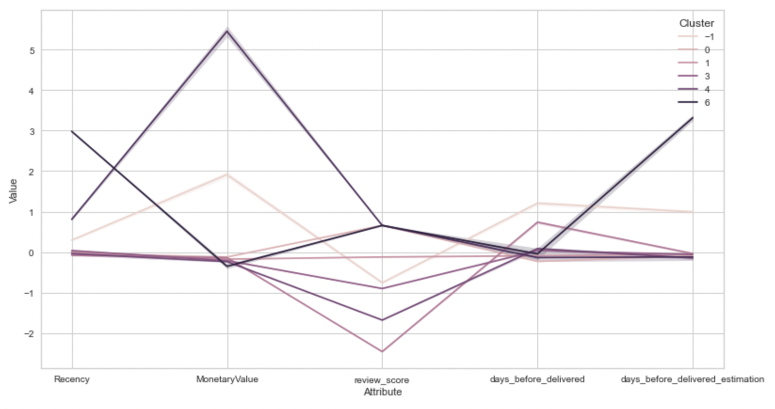
Visualisation parallel plot des valeurs moyennes par cluster DBSCAN
à cause du bruit on ne peut pas bien nommer des segments, mais on voit que :
- le segment 6 : acheteurs plus récents avec petit panier et plus satisfait
- le segment 3 : acheteurs insatisfaits avec un très long délai de livraison

Slide 27
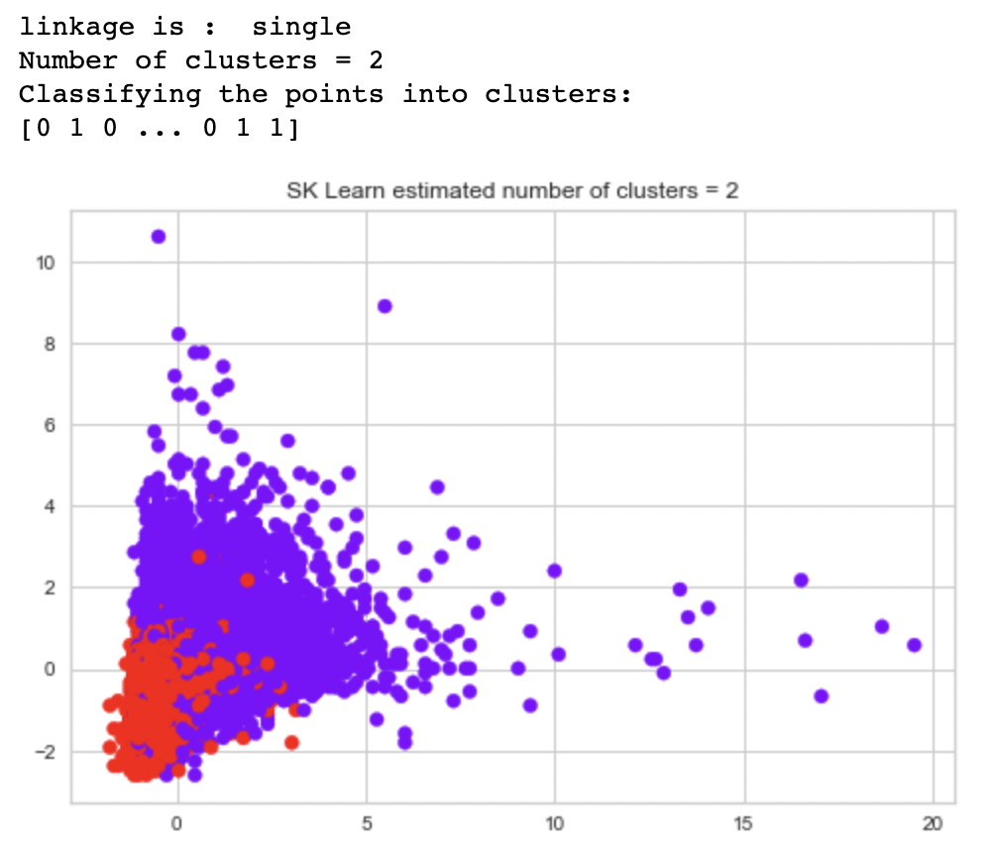
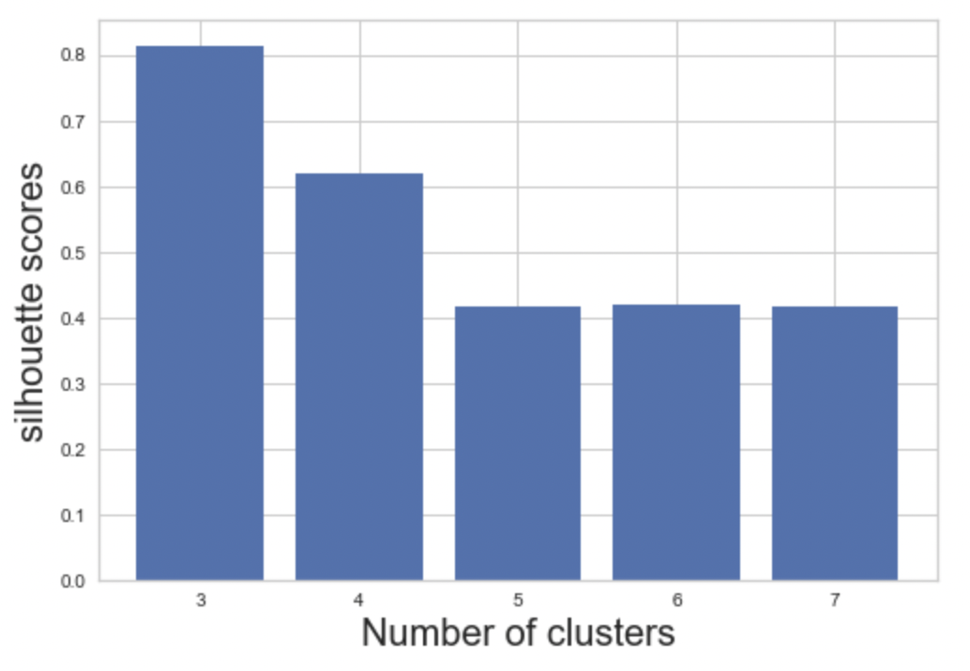
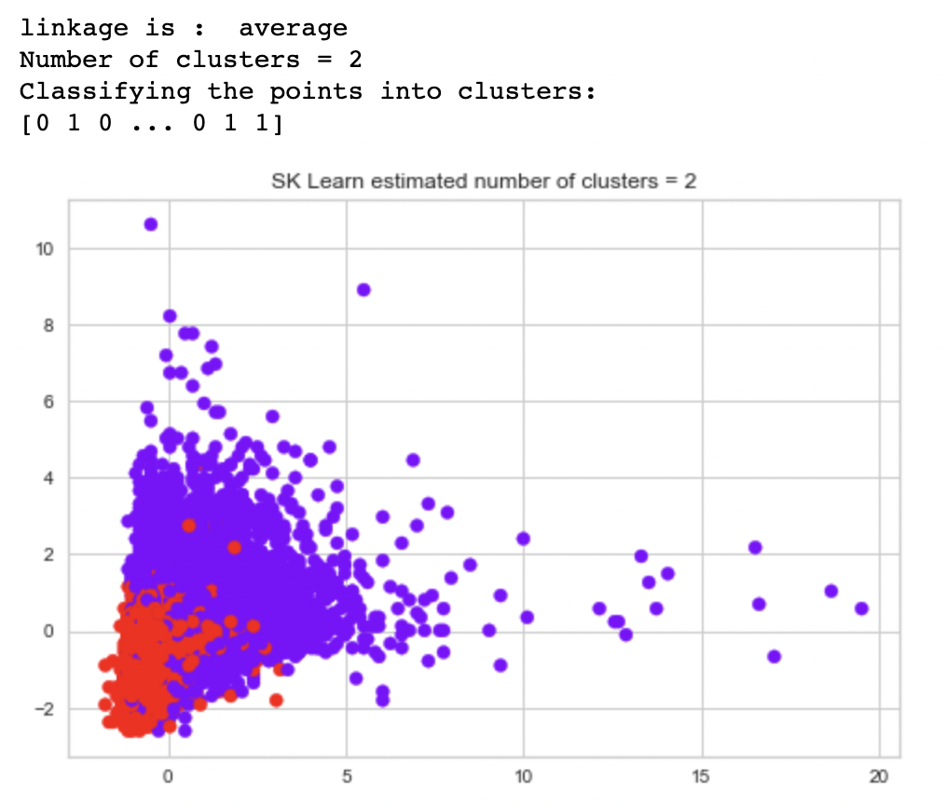
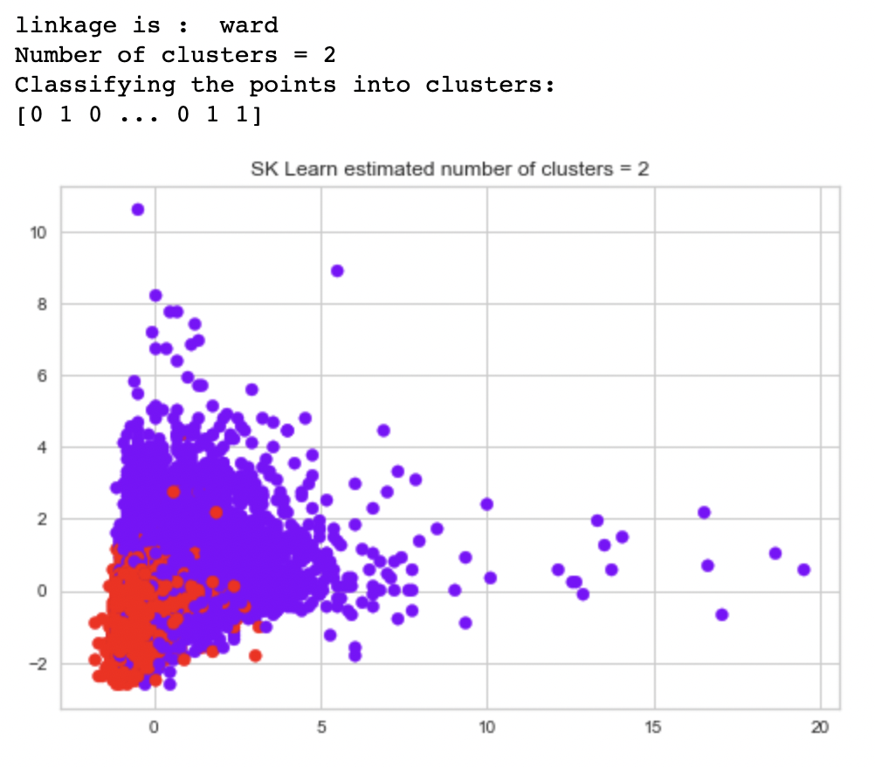
Modélisation : CAH
Rechercher le distance threshold avec le silhouette score
Rechercher k avec le silhouette score

Slide 28
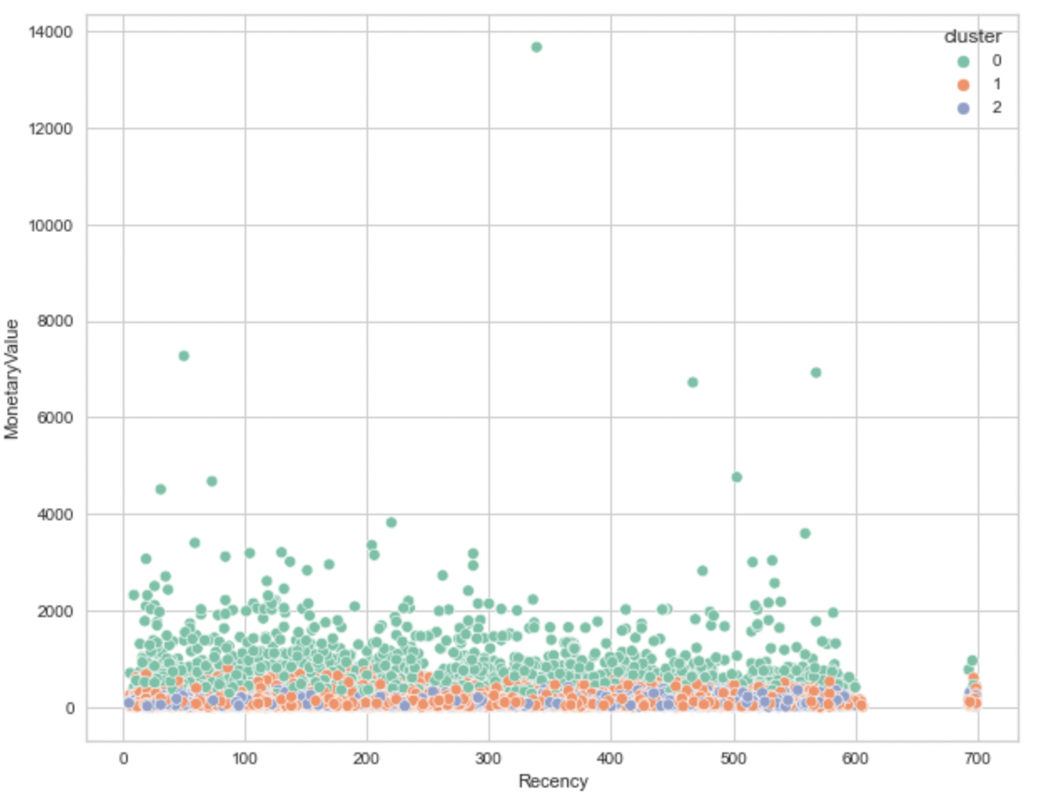
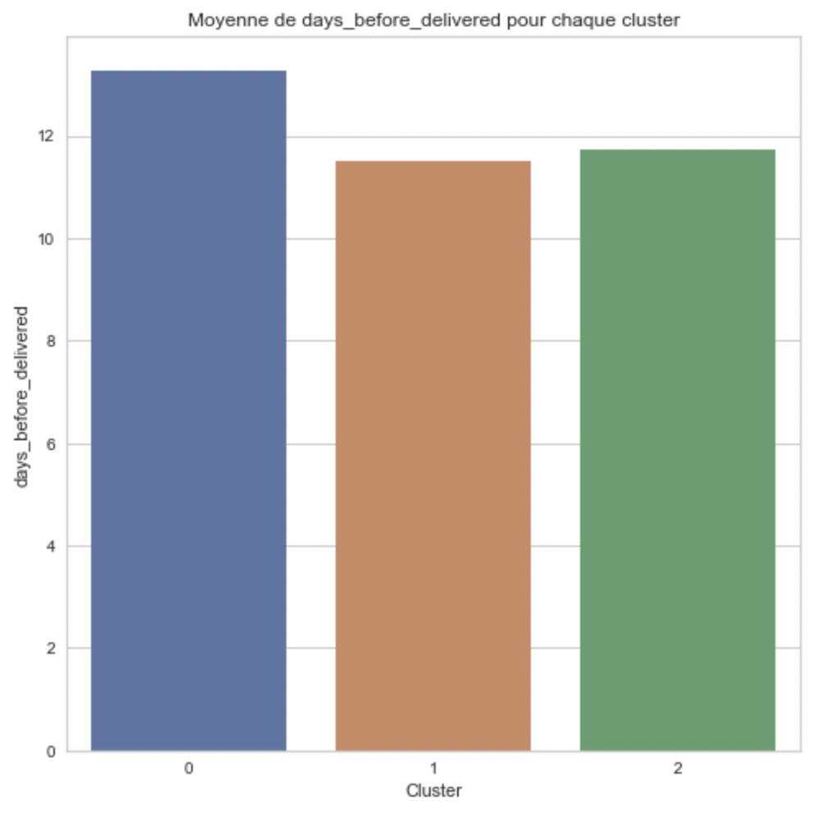
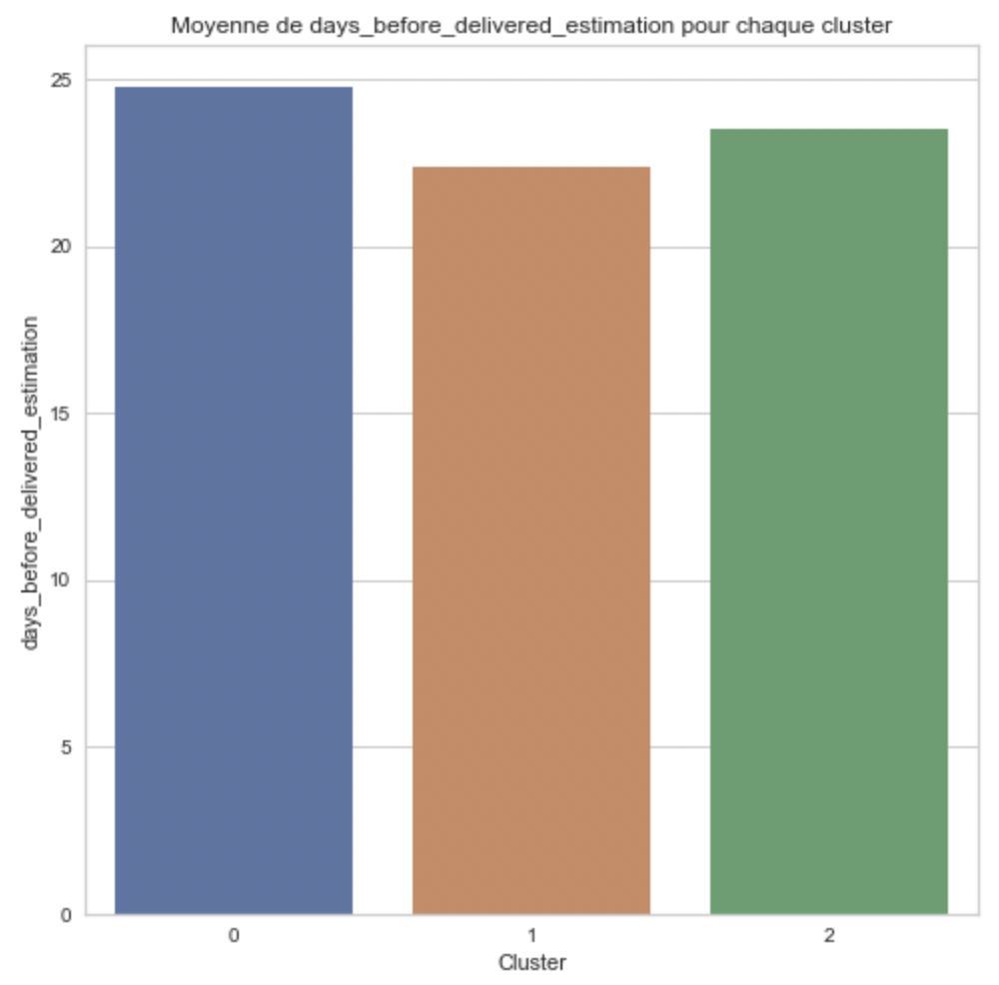
Interpréter les segments en calculant la moyenne des variables par cluster CAH

Slide 29
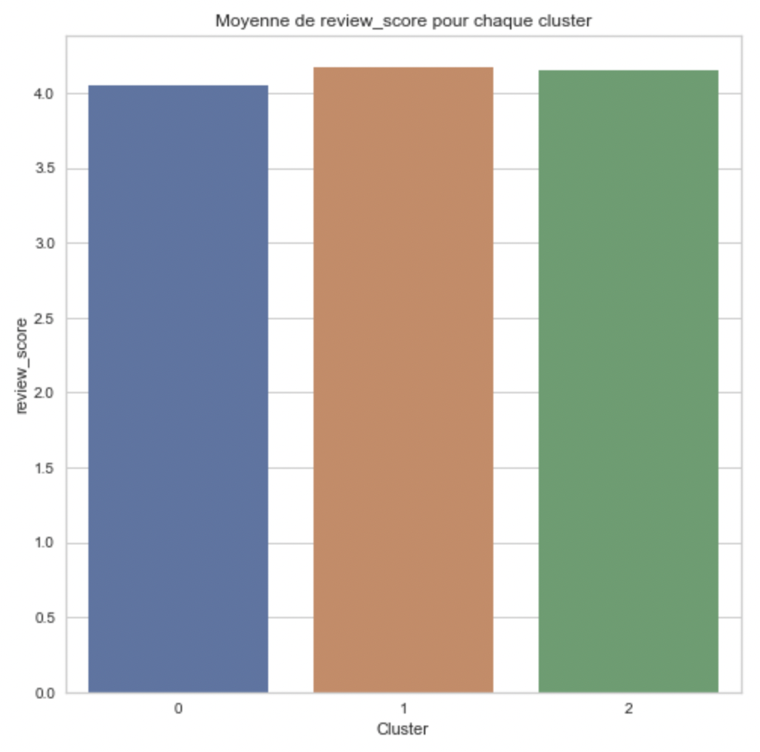


la moyenne des variables par cluster CAH

Slide 30

Visualisation parallel plot des valeurs moyennes par cluster CAH
à cause du diminuer la taille de notre données (problème de Ram)on ne peut pas bien nommer des segments, mais on voit que :
- le segment 0 :les clients gros acheteurs qui ont acheté les paniers normaux

Slide 31
Conclusion sur le choix du meilleur algo
Pour comparer les algos on a 2 critères :
1 : le silhouette score
le silhouette score Kmeans: 0.34
le silhouette score DBscan : 0.038
le silhouette score Agglomerative Hierarchical Clustering : 0.81 (Il est un bon score puisqu'on a fait algo sur 30% de données)
2 : Critère de ré-utilisation : Pour faire des segments sur des nouveaux clients, est-il possible d’appliquer le modèle sur de nouvelles données ?
Kmeans est une méthode réutilisable sur les nouvelles données donc on peut utiliser Kmeans pour prédire des segments.
Dbscan et CH utilisent les données qu'on avait avant pour prédire donc c'est plus compliqué de faire prédiction avec ces deux méthodes
Puisque il y a pas de nuages qui se forme distangutement il y a pas des groupes qui se détache :
Kmeans est plus intéressant parce qu'on a pas une typologie particulière de l'observation ils sont plutôt dégroupés .
DBscan il va être hyper compliqué la densité est plus constante uniforme entre tous les points.
Notre choix:
Kmeans (réutilisable) ⇒
CH
Ok
Notes:
si on a des groupes de points qui sont bien des unités les en parle pas aux autres ou carrément c'est à des formes géométriques qui se crée
Kmeans se dégage naturellement il devient un peu meilleur sur le critère de la réutilisation ensuite sur les critères utilisation la compatibilité avec les données
Le principal inconvénient de DBSCAN est qu’il ne fonctionne pas aussi bien que d’autres lorsque les clusters ont une densité variable. En effet, le réglage du seuil de distance ε et de minPoints pour l’identification des points de voisinage varie d’un cluster à l’autre lorsque la densité varie. Cet inconvénient se produit également avec des données de très haute dimension car, là encore, le seuil de distance ε devient difficile à estimer

Slide 32

Stabilité et maintenance
On voudrait fournir une description actionable pour une utilisation optimale.
une proposition de contrat de maintenance basée sur une analyse de la stabilité des segments au cours du temps.
Donc on veut savoir si notre algorithme fournira les mêmes segmentations dans le futur, alors on va simuler le futur.

Slide 33
On crée un dataset :
df0 qui ne prend en compte que les 12 premiers mois de la période d'étude de 2016_10 à 2017_10
df1 qui prend en compte df0 + 1 mois 2017_11
df2 qui prend en compte df1 + 1 mois 2017_12
df3 qui prend en compte df2 + 1 mois 2018_01
df4 qui prend en compte df3 + 1 mois 2018_02
df5 qui prend en compte df4 + 1 mois 2018_03
df6 qui prend en compte df5 + 1 mois 2018_04
df7 qui prend en compte df6 + 1 mois 2018_05
df8 qui prend en compte df7 + 1 mois 2018_06
df9 qui prend en compte df8 + 1 mois 2018_07
df10 qui prend en compte df9 + 1 mois 2018_08
Apprendre tous les clusters sur les bases artificielles B1, B2, Bn -> C1 C2 C3 (les clustering futures), pour tous les B1 à 10
Segmenter B1 B2 B3 avec C0 pour tous les B de 1 à 10
Segmenter B1 B2 B3 avec les clustering respectifs C1 C2 etc pour tous les B et C de 1 à 10
c0_cluster.fit(b0 data)
c1 cluster.fit(b1 data)
b1_by_c0 = c0_cluster.predict(b1_data)
b1_by_c1 = c1_cluster.predict(b1_data) b2_by_c2 = 2_cluster.predict(b2_data)

Slide 34



Slide 35



l'indice de rand
On compare la segmentation de B1 B2 B3 entre C0 (livré au client) et les autres (C1 etc) avec l'indice de rand etc pour tous les B de 1 à 10
rand(b1_by_c0, b1_by_c1)
rand(b2_by_c0, b2_by_c2)

Slide 36
Conclusion
Conclusion:
Mise en application des algorithmes de classification non supervisée et application à un problème métier
Kmeans et CAH sont deux algorithmes qu’on peut utiliser mais Kmeans est plus adapté pour faire de la prédiction sur de nouvelles données
la période de maintenance: 6 mois
Améliorations:
Opportunités d’amélioration du clustering:
Définir les features les plus intéressantes avec le client
Utilisation des caractéristiques du produit (catégorie, matériaux, etc)
Données plus précises sur les clients comme sexe, âge

